Slide 1





Chào mừng các em đến với
tiết Tiếng Việt
Giáo viên: Bùi Phương Thảo

Slide 2
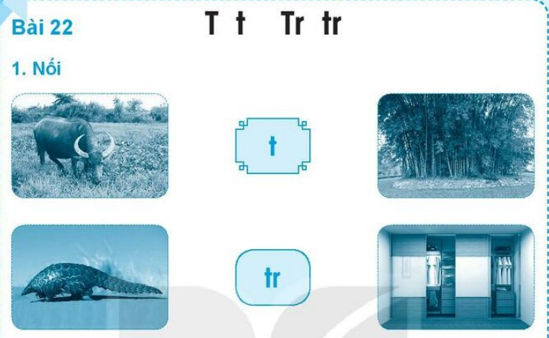

Slide 3
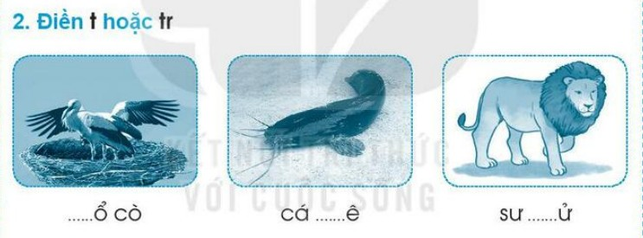

Slide 4
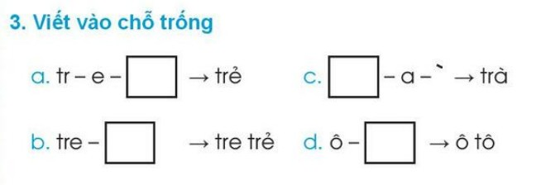

Slide 6
t
tr
t

Slide 7
?
tr
trẻ
tô

Slide 8




Cảm ơn thầy cô và các em học sinh

